Slide 1
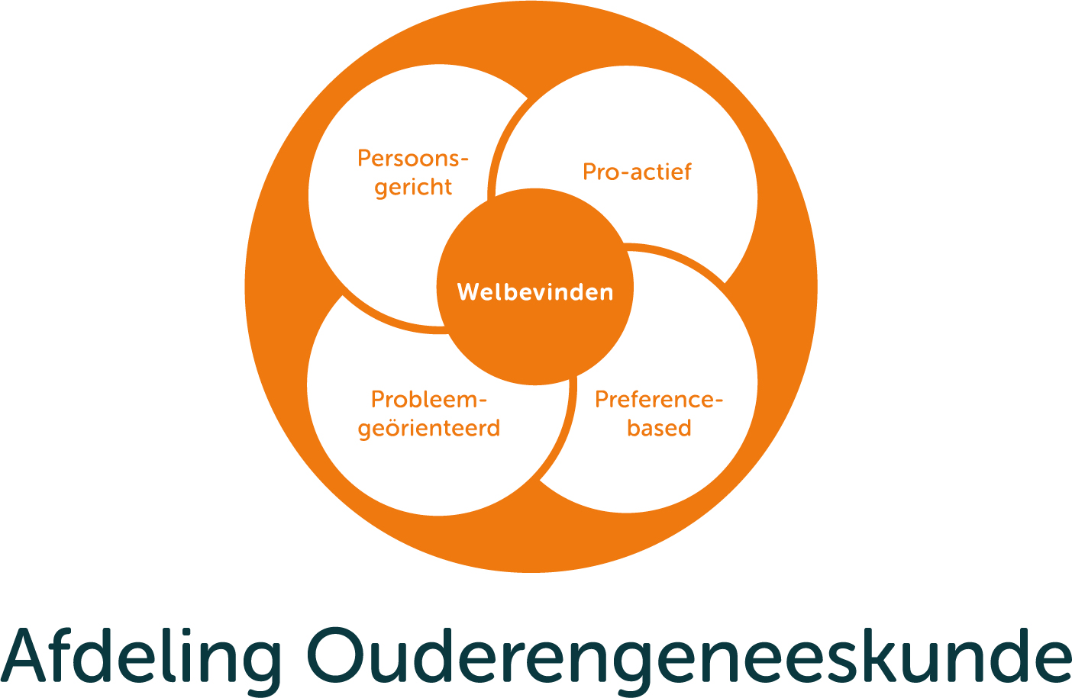
Scholing Verenso richtlijn
‘Urineweginfecties bij kwetsbare ouderen’
Naam spreker: [vul in]
Datum: [vul in]
Notes:
Deze scholing is ontwikkeld voor artsen die werken met kwetsbare ouderen (in verpleeghuizen) en richt zich op het overdragen van kennis met betrekking tot de Verenso richtlijn ‘Urineweginfecties bij kwetsbare ouderen’ (2018).
De scholing bestaat uit een PowerPoint presentatie met casuïstiek, ondersteunende notities, en een kennistoets. De scholing kan individueel gebruikt worden (tijdsduur: ca. 30 minuten) of in een groep, bijvoorbeeld tijdens een artsenoverleg (tijdsduur: 45 à 60 minuten). Voor deze laatste situatie zitten ook interactieve elementen in de scholing, zoals een rollenspel. Degene die de scholing geeft aan de groep kan zijn/haar naam en de datum van de presentatie invullen op deze slide.
Waarom deze scholing?
Deze scholing beoogt bij te dragen aan het terugdringen van antibioticaresistentie, door het bevorderen van het goed diagnosticeren van urineweginfecties en vervolgens het op een juiste manier (niet) inzetten van antibiotica.

Slide 2
Disclaimer
  Deze scholing is ontwikkeld door de afdeling Ouderengeneeskunde van Amsterdam UMC, sectie Universitair Netwerk Ouderenzorg (UNO) Amsterdam (www.unoamsterdam.nl). Deze scholing is in 2019 ontwikkeld in het kader van onderzoek dat deze afdeling uitvoerde naar de implementatie van de Verenso richtlijn ‘Urineweginfecties bij kwetsbare ouderen’. In 2021 is de scholing doorontwikkeld voor bredere toepassing.

Slide 3
Verenso richtlijn ‘Urineweginfecties bij kwetsbare ouderen’
Gepubliceerd in 2018 (update van 2006 versie)
Onderdelen WEL in deze scholing:
  Klinische verschijnselen
  Aanvullend onderzoek bij patiënten zonder katheter
  Diagnostiek van katheter gerelateerde UWI
  Behandelbeleid (wel versus geen antibiotica)
Onderdelen NIET in deze scholing:
  Verkrijgen van een urinemonster bij patiënten met incontinentie
  Behandelbeleid (middelkeuze, dosering, behandelduur)
  Preventie van (recidiverende) UWI
  Organisatie van zorg
Notes:
De richtlijn ‘Urineweginfecties bij kwetsbare ouderen’ is gepubliceerd door Verenso in 2018 en betreft een update van de richtlijn ‘Urineweginfecties’ uit 2006.
In deze scholing komen de volgende onderdelen van de richtlijn aan bod: klinische verschijnselen, aanvullend onderzoek bij patiënten zonder katheter, diagnostiek van katheter gerelateerde UWI, behandelbeleid (wel versus geen antibiotica).
In deze scholing komen de volgende onderdelen van de richtlijn NIET aan bod: verkrijgen van een urinemonster bij patiënten met incontinentie, behandelbeleid (middelkeuze, dosering, behandelduur), preventie van (recidiverende) UWI, organisatie van zorg.

Slide 4
Na afloop…
Heb je kennis van de nieuwe richtlijn urineweginfecties
Durf je in de daarvoor geschikte situaties een actief monitorend beleid in te zetten
Voel je je meer bekwaam in het omgaan met externe druk
Heb je een idee hoe de verpleging & verzorging te coachen

Slide 5

Belangrijkste veranderingen nieuwe UWI richtlijn
Geen antibiotica voor aspecifieke symptomen
Geen urine onderzoek (urinestick / urinekweek) om een UWI aan te tonen
Notes:
Ten opzichte van de Verenso richtlijn uit 2006 zijn er twee grote veranderingen aangebracht in de versie van 2018:
Antibiotica bij alleen aspecifieke symptomen, zoals verwardheid of agitatie, zijn niet langer gerechtvaardigd.
Urine onderzoek kan niet worden ingezet om een urineweginfectie aan te tonen.

Slide 6
Belangrijkste veranderingen nieuwe UWI richtlijn
Geen antibiotica voor aspecifieke symptomen
Geen urine onderzoek (urinestrip / urinekweek) om een UWI aan te tonen
Notes:
We zoomen eerst in op de eerste verandering: geen antibiotica voor aspecifieke symptomen.

Slide 7
Aspecifieke symptomen
Urine
Veranderingen in kleur/geur
Troebele urine
Macroscopische hematurie
Mentaal
‘Anders dan anders’
Agitatie/agressie
Verandering in mentale status (geen delier)
Overig
Algehele malaise
Vermoeidheid
Verminderd functioneren
Urogenitaal
Scrotumpijn
Urineretentie
Nycturie
Gastro-intestinaal
Verminderde intake (voeding/vocht)
Misselijkheid/braken
Notes:
Antibiotica voor aspecifieke symptomen zijn niet langer gerechtvaardigd. Maar wat zijn aspecifieke symptomen precies? Aspecifieke symptomen zijn symptomen die niet direct gerelateerd zijn aan een urineweginfectie. Aspecifieke symptomen kennen een uitgebreide differentiaal diagnose. Antibiotica is vaak niet nodig. Aspecifieke symptomen zijn vaak mild en soms zelfs self-limiting. Op de dia staan een aantal voorbeelden van aspecifieke symptomen (in de richtlijn staat een volledig overzicht), die zijn in te delen in een aantal categorieën (urine, urogenitaal, mentaal, gastro-intestinaal, overig).

Slide 8

Voor UWI specifieke klachten
Urineweg-gerelateerde symptomen
Dysurie
Mictiedrang
Frequente mictie
Recent ontstane urine-incontinentie
(zichtbare) urethrale pusvorming
Systemische symptomen
Koorts
Koude rillingen
Duidelijk delier
Overige aanwijzingen
Pijn/gevoeligheid in de nierloge (flankpijn)
Suprapubische pijn
Notes:
Alleen urineweg-gerelateerde symptomen, zoals recent ontstane dysurie, mictiedrang, frequente mictie, urine-incontinentie en (zichtbare) urethrale pusafscheiding, en pijn of gevoeligheid in de nierloge wijzen op een urineweginfectie.
Andere symptomen die belangrijk zijn in het nemen van een behandelbeslissing zijn systemische symptomen zoals koorts, koude rillingen en een duidelijk delier, en suprapubische pijn.

Slide 9
Belangrijkste veranderingen nieuwe UWI richtlijn
Geen antibiotica voor aspecifieke symptomen
Geen urine onderzoek (urinestick / urinekweek) om een UWI aan te tonen
Notes:
We zoomen nu in op de tweede belangrijke verandering in de richtlijn: geen urine onderzoek om een UWI aan te tonen.

Slide 10



Urine onderzoek
UWI aantonen
Hoge a-priori kans op bacteriën/leukocyten in de urine
Bacteriurie bij bewoners zonder klachten: tot 52% bij mannen, tot 76% bij vrouwen
Leukocyturie bij bewoners zonder klachten: tot 45%
UWI uitsluiten
Urinekweek: inzicht in verwekker en gevoeligheidsspectrum (altijd bij tekenen van weefselinvasie, mannen, falen ingezette therapie en recidiverende infecties)
Notes:
Urine onderzoek kan bij kwetsbare ouderen níet gebruikt worden om een UWI aan te tonen. Uit onderzoek weten we dat er bij kwetsbare ouderen een hoge a-priori kans is op bacteriën of leukocyten in de urine. Asymptomatische bacteriurie komt voor bij tot 52% van de mannelijke verpleeghuisbewoners en tot 76% van de vrouwelijke verpleeghuisbewoners; leukocyturie zonder klachten komt voor bij tot 45% van de bewoners. [Nicolle 2000; Mody 2014; Walker 2000; Juthani-Mehta 2014; Sundvall 2011; Gau 2008; Hedin 2002; Lin 2006; Hassanzadeh 2007; Biggel 2019; Juthani-Mehtra 2009].
Urine onderzoek kan bij kwetsbare ouderen daarom alleen gebruikt worden om een urineweginfectie uit te sluiten, door dit in te zetten op het moment dat er klachten zijn die mogelijk wijzen op een UWI.
Dit geldt ook voor de urinekweek. Het wordt wél geadviseerd om een urinekweek in te zetten nádat de diagnose UWI gesteld is, om zo informatie over de verwekker en zijn gevoeligheidsspectrum te verkrijgen. De Verenso richtlijn adviseert om de urine altijd te kweken bij patiënten met tekenen van weefselinvasie, bij mannen, bij falen van ingezette therapie en bij recidiverende infecties.

Slide 11
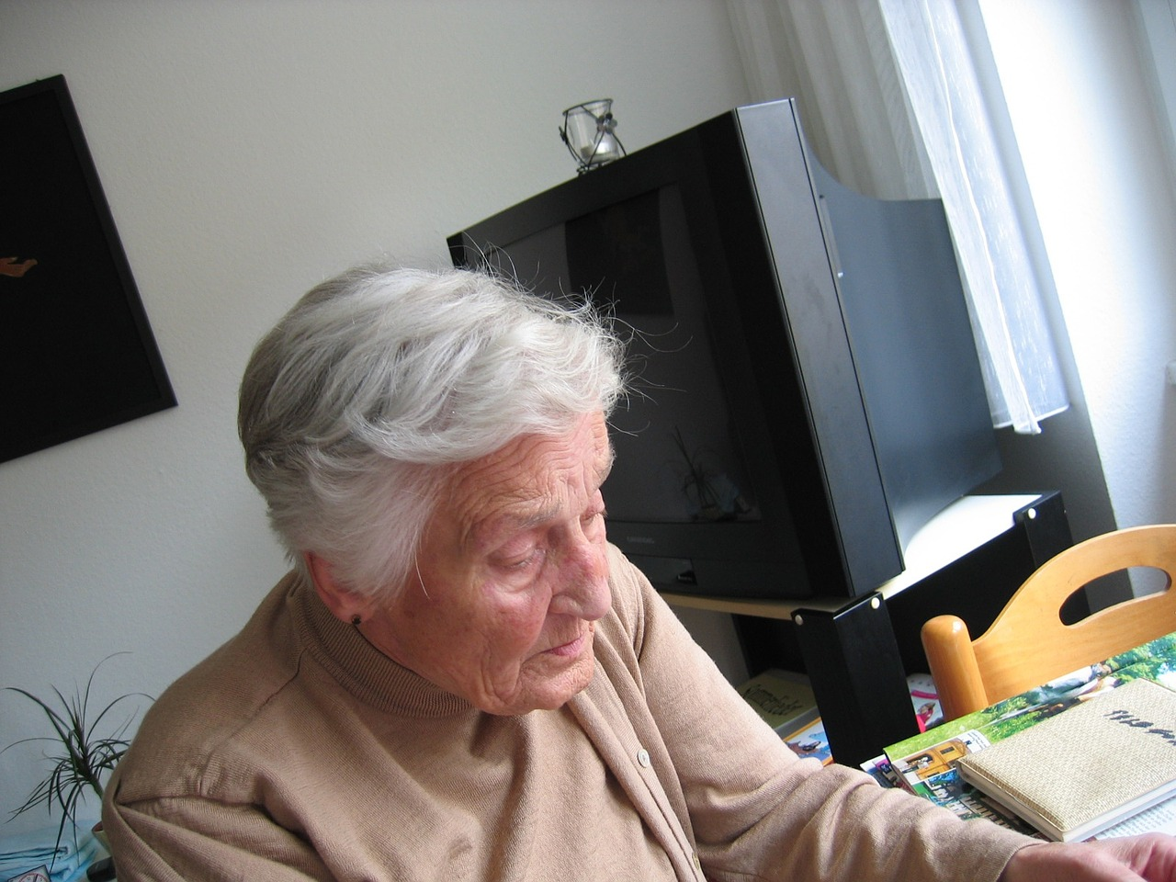
Casuïstiek
Mevrouw de Jong, 84 jaar
VG/ O.a. reumatoïde arthritis, beginnende dementie (geen katheter)
Vraag/ Mw. is niet zichzelf. Meer vermoeid dan anders en licht prikkelbaar. UWI?
A/ Voelt zich erg vermoeid, geen UWI gerelateerd klachten, geen koude rillingen, gebruikt sinds gisteren temazepam vanwege slaapproblematiek
LO/ Niet ziek. T36,3 (rectaal). Geen delier.
Cor: S1S2. Pulm: normaal ademgeruis, geen bijgeluiden.
Abd: normale peristaltiek. Geen drukpijn. Wel pijn in de nierloge links.
AO/ Urinestip: L+, N+ (verzorgende had deze al ingezet).
Notes:
Met behulp van twee casussen zullen we de nieuwe richtlijn doorlopen.
De eerste casus betreft mevrouw de Jong van 84 jaar. Zie de informatie op de slide.

Slide 12
Casuïstiek
Richtlijn 2006
Kweek inzetten en behandelen als UWI met breed middel met hoge weefselpenetratie
Notes:
Wanneer je de oude richtlijn zou volgen, zou je mevrouw de Jong behandelen met antibiotica, ongeacht of ze zich ziek voelt of niet. Op deze slide wordt de beslishulp gevolgd voor de situatie dat mevrouw de Jong zich ziek zou voelen.

Slide 13
Casuïstiek
Richtlijn 2006
Ja: behandelen als UWI
Notes:
Op deze slide wordt de beslishulp uit de oude richtlijn gevolgd voor de situatie in de beschreven casus, waarin mevrouw de Jong zich niet ziek voelt. In beide situaties is het advies dus: behandelen met antibiotica.

Slide 14
Casuïstiek
Richtlijn 2018
Notes:
Wanneer je de nieuwe richtlijn volgt, zou je mevrouw de Jong niet behandelen met antibiotica. Antibiotica wordt alleen geadviseerd in geval van:
- Urineweg-gerelateerde klachten met samengaande systemische verschijnselen
- Meerdere urineweg-gerelateerde klachten
- Eén zeer hinderlijke urineweg-gerelateerde klacht
- Een urineweg-gerelateerde klacht met samengaande pijn in de nierloge (flankpijn) of suprapubische pijn
- Pijn in de nierloge met samengaande systemische verschijnselen
Er wordt geen antibiotica geadviseerd bij een negatieve nitriettest en leukocytentest
Het advies uit de beslisboom is dus: niet behandelen. Daarbij wordt geadviseerd om een andere oorzaak voor de klachten te overwegen, de patiënt actief te monitoren en om te heroverwegen als er nieuwe klachten ontstaan of de bestaande klachten niet verdwijnen.

Slide 15
Casuïstiek
Mevrouw de Jong, 84 jaar
Conclusie/ vermoeidheid DD bijwerking temazepam DD slaapproblematiek
Overweging/ UWI niet waarschijnlijk. Geen urineweg-gerelateerde of systemische symptomen
Beleid/ - Stop temazepam
- Actief monitorend beleid
Notes:
Het vervolg van de casus van mevrouw de Jong. Mogelijk is de vermoeidheid een bijwerking van de temazepam. De temazepam wordt gestopt. Er wordt een actief monitorend beleid ingesteld.

Slide 16

Actief monitorend beleid
Regelmatige controle van vitale functies
Aandacht voor vochthuishouding
Herhaaldelijk lichamelijk onderzoek
Heroverweeg als nieuwe klachten ontstaan of bestaande klachten niet verdwijnen.
Notes:
Een actief monitorend beleid is duidelijk iets anders dan “niks doen”. Met een actief monitorend beleid wordt een eventuele achteruitgang snel opgemerkt en kan behandeling indien nodig alsnog gestart worden.
In de richtlijn staat niet precies beschreven wat een actief monitorend beleid inhoudt. Het bestaat in ieder geval uit het regelmatig controleren van de vitale functies, aandacht voor de vochthuishouding en herhaaldelijk lichamelijk onderzoek. Hoe het actief monitorend beleid er precies uit ziet, zal per patiënt moeten worden afgestemd.

Slide 17
Actief monitorend beleid
Notes:
De term ’actief monitorend beleid’ komt uit een artikel van Nace et al (2014). Dit is een voorbeeld van hoe een format van een actief monitorend beleid eruit zou kunnen zien:
Hoe vaak controle vitale functies?
Hoe veel dagen een vochtbalans bijhouden?
Bij welke vochtintake arts raadplegen?
Hoe veel drinken moet er aangeboden worden?
Neem contact op als de situatie verergerd of als de situatie niet verbeterd binnen zoveel uur
Etc.

Slide 18
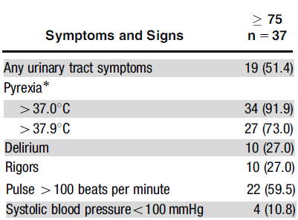
Urosepsis
Urosepsis is relatief zeldzaam
Urosepsis kent een duidelijke presentatie en komt met actief monitoren waarschijnlijk aan het licht
Geen associatie niet behandelen van asymptomatische bacteriurie en ziekenhuisopnames, morbiditeit of mortaliteit
Notes:
Daarnaast is het belangrijk om te realiseren dat een urosepsis, waar we vaak bang voor zijn bij terughoudendheid met antibiotica, niet vaak voorkomt. In onderzoek van UNO Amsterdam kwam urosepsis geen enkele keer als complicatie voor bij 119 verdenkingen op urineweginfectie waarbij géén antibiotica werd gestart; bij 161 bewoners waarbij wel antibiotica werd gestart voor een urineweginfectie, kwam urosepsis zeer weinig voor (5 keer; 3%). [Data ANNA onderzoek, Rutten et al, 2021, nog niet gepubliceerd t.t.v. ontwikkeling van deze scholing].
Ook is het zo dat een urosepsis een duidelijke klachtenpresentatie kent. Meer dan 73% van de patiënten met een urosepsis heeft koorts en 51% heeft urineweggerelateerde klachten. Een urosepsis zal dus waarschijnlijk aan het licht komen tijdens een actief monitorend beleid. Behandeling zal dan snel ingezet kunnen worden. [Woodfort 2011]
Er zijn meerdere studies die gekeken hebben of er een associatie is tussen niet behandelen van UWI / asymptomatische bacteriurie en ziekenhuisopnames, morbiditeit of mortaliteit. Deze associatie is niet gevonden. [Loeb 2005, Dufour 2015, Petersson 2012, Albutryn 1994, Nicolle 1987, Nicolle 1983]
Tot slot is het, in het afwegen van het risico op urosepsis, belangrijk om te beseffen dat antibiotica ook kwaad kan doen (bijwerkingen, medicatie-interacties, ontwikkeling antibioticaresistentie).

Slide 19

Casuïstiek
De heer Jonkers, 87 jaar
VG/ Prostaatcarcinoom (verblijfskatheter)
Vraag/ Voelt zich sinds gisteren niet lekker. Vorige keer speelde er een blaasontsteking. UWI?
A/ Voelt zich niet lekker, koude rillingen, weinig eetlust.
LO/ Matig ziek. RR 138/92. T37,9 (via het oor).
Huid: geen bijzonderheden.
Cor: S1S2. Pulm: normaal ademgeruis, geen bijgeluiden.
Abd: normale peristaltiek, geen drukpijn, geen flankpijn. Urine oogt niet afwijkend.
Notes:
Nog een casus. Deze casus betreft de heer Jonkers van 87 jaar. Zie de informatie op de slide.

Slide 20
Definitie van koorts
Rectaal (!) | Tympaan
eenmalige temperatuur > 38.1 | eenmalige temperatuur > 37.8
herhaalde temperatuur > 37.5 | herhaalde temperatuur > 37.2
Notes:
De heer jonkers heeft T37,9 gemeten via het oor. Zie deze tabel voor de afkapwaarden voor koorts bij een rectale en een tympane temperatuurmeting, zoals gedefinieerd in de richtlijn. Deze definitie is gebaseerd op een artikel van High et al (2008). In High werd echter naast een rectale meting een orale meting beschreven. Met behulp van een artikel van Norman (2002) is deze omgezet naar een tympane meting. In de praktijk wordt vaak een tympane meting verricht. Echter, een rectale meting is betrouwbaarder. Bij twijfel, moet er altijd rectaal gemeten worden.

Slide 21
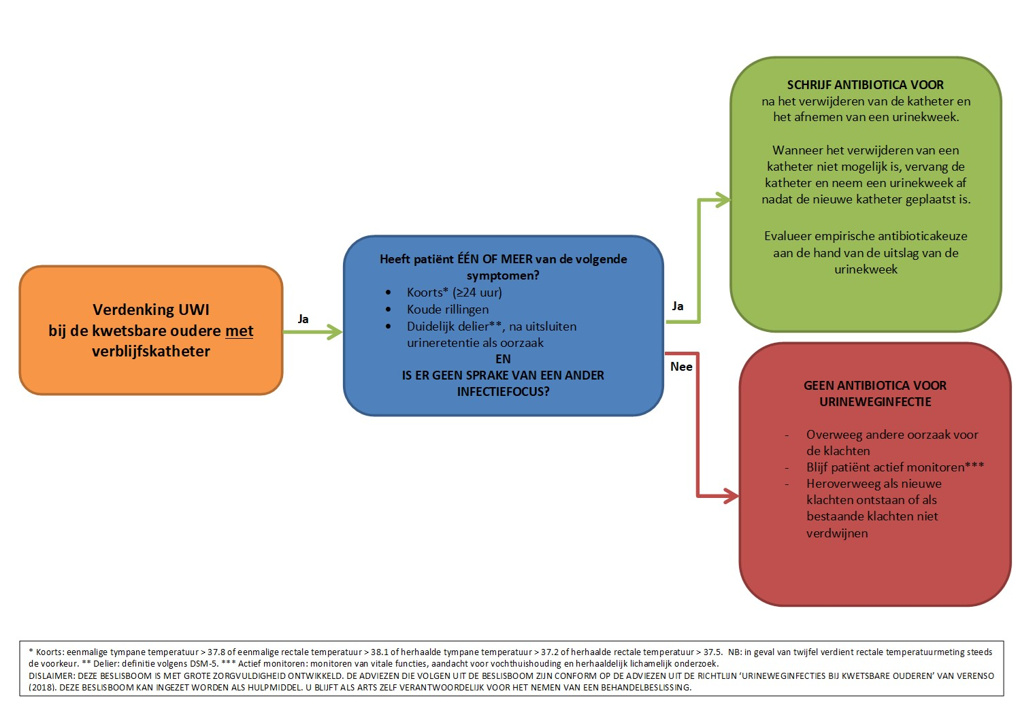
Casuïstiek
Richtlijn 2018
Notes:
Wanneer je de nieuwe richtlijn volgt, is het advies om de heer Jonkers te behandelen met antibiotica.

Slide 22
Casuïstiek
De heer Jonkers, 87 jaar
Conclusie/ algehele malaise en koorts DD UWI
Overweging/ Geen aanwijzingen voor een luchtweginfectie of huidinfectie
Beleid/ - Plaats een nieuwe verblijfskatheter
- Neem hierna een urinekweek
- Start vervolgens met antibiotica
- Dagelijkse controles, evalueren op artsenvisite
- Indien nodig eerder contact
Notes:
Als we de situatie van heer Jonkers naast de beslisboom houden, komen we tot de conclusie dat er waarschijnlijk sprake is van een urineweginfectie. Heer Jonkers kan niet zonder een verblijfskatheter. Er wordt een nieuwe verblijfskatheter geplaatst en er wordt een urineweek afgenomen. Op basis van eerdere urinekweken, wordt hierna gestart met ciprofloxacine.

Slide 23

Gelukkig: we mogen antibiotica starten!
Artsen schrijven regelmatig antibiotica voor:
Om geen risico te nemen (‘better safe than sorry’)
Onder druk van bewoner / familie / V&V
Notes:
Veel artsen vinden het prettig om antibiotica voor te schrijven. Uit onderzoek van UNO Amsterdam komt naar voren dat artsen regelmatig antibiotica voorschrijven om geen risico te nemen: ’better safe than sorry’. Daarnaast schrijven artsen regelmatig antibiotica voor omdat zij zich onder druk gezet voelen door de patiënt, de mantelzorger of de verzorging. [Van Buul 2014]
Bij scholing in groepsverband: vraag je collega’s of zij dit herkennen en of zij daarop willen reflecteren.

Slide 24
Wat hebben we een uitdagend beroep!
Kwetsbare populatie met risico op snelle achteruitgang
Diagnostische onzekerheid door:
  Cognitieve en communicatieve problemen, functionele beperkingen
  Beperkte diagnostische mogelijkheden
Verwachtingen van anderen ten aanzien van antibiotica
Relatieve onzichtbaarheid van bijwerkingen en antibioticaresistentie
Notes:
En wat is dat logisch, want wat hebben we een uitdagend beroep!
We dragen zorg voor een kwetsbare populatie waarbij er risico is op snelle achteruitgang.
Er is vaak sprake van diagnostische onzekerheid bij deze populatie, enerzijds omdat patiënten hun klachten vaak niet (goed) kunnen uiten door cognitieve/communicatieve problemen of functionele beperkingen, anderzijds omdat er (zoals eerder in deze scholing aan bod kwam) geen diagnostisch hulpmiddel als ‘gouden standaard’ fungeert om een urineweginfectie vast te stellen.
Daar komt bij dat er bij (familie van) bewoners verwachtingen kunnen spelen ten aanzien van het effect van antibiotica: “Eerder kreeg ik antibiotica voor deze klachten, en dat heeft toen geholpen!”. Dit geldt ook voor zorgmedewerkers. Er geldt dus vaak dat positieve ervaringen worden toegeschreven aan antibiotica. Daar staat tegenover dat negatieve gevolgen, zoals bijwerkingen en de ontwikkeling van antibioticaresistentie, vaak minder zichtbaar zijn.

Slide 25

Totstandkoming Verenso stroomdiagram
Risico terughoudendheid antibiotica
  Geen aanwijzingen voor meer complicaties, ziekenhuisopname en mortaliteit
Stroomdiagram zorgvuldig opgesteld & breed gedragen
  Ontwikkeld in een Delphi studie
  16 internationale experts
Notes:
Artsen schrijven dus regelmatig antibiotica voor om geen risico te nemen. Maar wat is het risico nou eigenlijk als we een actief monitorend beleid inzetten? Eerder in deze scholing kwam al aan bod dat er geen aanwijzingen zijn voor meer complicaties zoals urosepsis, als er bij een verdenking urineweginfecties géén antibiotica wordt gestart (maar een actief monitorend beleid wordt ingezet). Ditzelfde geldt voor ziekenhuisopnames en mortaliteit. [Data ANNA onderzoek, Rutten et al, 2021, nog niet gepubliceerd t.t.v. ontwikkeling van deze scholing].
Daarnaast is het goed om je te realiseren dat het stroomdiagram uit de Verenso richtlijn (versie voor mensen mét en zonder katheter) met grote zorgvuldigheid is opgesteld en breed gedragen is. Het is het product van een Delphi studie, uitgevoerd door UNO Amsterdam in samenwerking met Verenso. In Delphi onderzoek wordt via verschillende vragenrondes consensus wordt bereikt over een bepaald thema. Aan deze studie deden 16 experts mee van verschillende nationaliteiten en verschillende achtergronden (van specialist ouderengeneeskunde tot microbioloog tot specialist infectieziekten). [Van Buul 2018] Het resulterende stroomdiagram is niet alleen letterlijk overgenomen in de Verenso richtlijn, het is ook internationaal omarmd; zo is het bijvoorbeeld opgenomen in een consensus statement van de Infectie commissie van AMDA (American Medical Directors Association), zie afbeelding op de slide. [Ashraf 2019]

Slide 26

Bewoners en familie: tips!
Onderbouw waarom je geen antibiotica voorschrijft
Consultvraag: UWI? Ga bij de bewoner langs
Vraagt de bewoner om antibiotica? Vraag naar verwachtingen
Geef een informatiefolder mee
Notes:
De informatie op de vorige slide kun je gebruiken om aan (familie van) bewoners te onderbouwen waarom je (nog) geen antibiotica voorschrijft. Andere tips zijn:
Consultvraag: urineweginfectie? Ga bij de bewoner langs. Het klinkt als een open deur. In de praktijk blijkt dat antibioticavoorschriften voor urineweginfecties vaak telefonisch worden voorgeschreven, gebaseerd op een niet systematische gedragsobservatie en onterecht ingezet urine onderzoek. Door bij de bewoner langs te gaan en lichamelijk onderzoek te verrichten, vind je misschien een andere oorzaak. Er is ook een studie die een associatie heeft gevonden tussen tevredenheid van een patiënt over het luisteren en informeren door de arts, en verlaagd antibioticagebruik. [Lundkvist, 2002]
Vraagt de bewoner of zijn/haar familie om antibiotica? Vraag eerst naar de verwachtingen die hieraan ten grondslag liggen, zodat de informatie die je geeft aansluit bij bestaande kennis.
Deel informatiefolders uit zodat de bewoner en/of zijn/haar familie de informatie nog eens rustig kan nalezen. Binnen UNO Amsterdam is er een patiëntenbrief ontwikkeld voor situaties waarin je besluit om (nog) geen antibiotica voor te schrijven. Deze is beschikbaar via de website van UNO Amsterdam: www.unoamsterdam.nl of op te vragen via uno@amsterdamumc.nl. Er is ook een, iets bredere, patiëntfolder ‘urineweginfecties’ beschikbaar via Verenso: (https://www.verenso.nl/_asset/_public/Richtlijnen_kwaliteit/richtlijnen/database/Urineweginfecties/VER-011-3_DigPatfldUrinetweginf2020-5.pdf).

Slide 27

Verpleging en verzorging: tips!
Train/coach verpleegkundigen en verzorgenden over de nieuwe richtlijn!
  Training-on-the-job
  Klinische les
  E-learning
  Scholingsfilmpje
  Zakkaartje / poster
  Observatie checklist UWI symptomen
Notes:
Verpleegkundigen en verzorgenden zijn de oren en ogen van de artsen. Zij kennen de bewoners het beste, zij observeren en registreren dat er klachten zijn of veranderde gedragingen, zij zijn degenen die contact opnemen met de arts als er iets op een mogelijke urineweginfectie wijst. In de praktijk komt het ook nog regelmatig voor dat verpleegkundigen en verzorgenden de urine alvast sticken, en dat zij hun verwachtingen uiten ten aanzien van behandeling met antibiotica. Het is daarom cruciaal om verpleegkundigen en verzorgenden te trainen in wat de nieuwe richtlijn voor hén aan veranderingen meebrengt.
Er zijn verschillende manieren om verpleegkundigen en verzorgenden deze kennis bij te brengen. Vanuit UNO Amsterdam zijn er verschillende producten ontwikkeld die hierin kunnen ondersteunen; deze zijn oranje gekleurd op de slide en zijn te vinden via de website van UNO Amsterdam: www.unoamsterdam.nl of op te vragen via uno@amsterdamumc.nl. Aanvullend hierop heeft Verenso op haar website een klinische les beschikbaar voor verpleegkundigen en verzorgenden: https://www.verenso.nl/richtlijnen-en-praktijkvoering/richtlijnendatabase/urineweginfecties/aanverwante-producten. Ook heeft Verenso een zakkaartje voor verpleegkundigen en verzorgenden beschikbaar op deze website. OokUNO Amsterdam heeft een zakkaartje beschikbaar. Dit bevat op de ene kant een compact stappenplan voor als je als verpleegkundige of verzorgende een UWI vermoedt, op de andere kant staat een overzicht van de klachten waar je op moet letten. Het zakkaartje van Verenso is meer een samenvatting van de richtlijn en bevat daardoor wat meer tekst.
Een toelichting bij enkele manieren om verpleegkundigen en verzorgenden te trainen:
Training-on-the-job = kennis bijbrengen bij het bespreken van een specifieke casus.
Scholingsfilmpje = een kort filmpje waarbij de belangrijkste punten van de richtlijn (focussen op UWI-gerelateerde klachten, geen urine sticken) op een toegankelijke manier aan bod komen.
Observatie checklist UWI-symptomen = een checklist van observaties die zorgmedewerkers kunnen doen om na te gaan of er sprake is van UWI-gerelateerde klachten bij bewoners die deze klachten zelf niet (goed) kunnen aangeven. Deze checklist kan erbij worden gepakt als een zorgmedewerker denkt dat er mogelijk een urineweginfectie kan spelen bij een bewoner. Voorbeeld: iemand met vergevorderde dementie gedraagt zich ‘anders dan anders’. Om erachter te komen of er een UWI speelt, kun je per UWI-specifieke klacht nagaan of deze mogelijk speelt. De aanwezigheid van pijnlijke mictie kun je bijvoorbeeld observeren door te letten op een pijnlijke uitdrukking op het gezicht tijdens de toiletgang, zuchtende/kreunende geluiden bij de toiletgang, grijpen naar de buik bij de toiletgang, etcetera. Door deze gedragingen heel specifiek te observeren en registreren, krijgen artsen meer houvast om bij deze doelgroep een urineweginfectie te diagnosticeren. NB: er is ook een 24-uurslijst beschikbaar als variant op de checklist (die je eenmalig invult), om gedragingen en bijbehorende klachten over een wat langere periode in kaart te brengen, bijvoorbeeld als je een bewoner niet goed kent of de klachten erg onduidelijk zijn.

Slide 28
En voor de artsen…
Beslishulp in EPD (UNO Amsterdam / Gerimedica)
E-learning (Verenso)
Zakkaartje (UNO Amsterdam)
Notes:
Ook voor artsen zijn er aanvullend op deze scholing en de richtlijn zelf nog producten beschikbaar om de richtlijn (beter) eigen te maken. Deze zijn genoemd op de slide, tussen haakjes is aangegeven waar het product ontwikkeld is en beschikbaar is. Producten van UNO Amsterdam zijn te vinden via de website van UNO Amsterdam: www.unoamsterdam.nl of op te vragen via uno@amsterdamumc.nl. Producten van Verenso zijn te vinden op de Verenso website: https://www.verenso.nl/richtlijnen-en-praktijkvoering/richtlijnendatabase/urineweginfecties/aanverwante-producten.
Een toelichting op de producten:
Beslishulp EPD. Binnen het EPD Ysis (van Germedica) is in onderzoeksverband een beslishulp ontwikkeld. Dit houdt in dat er bij rapportage van een UWI verdenking in het dossier een pop-up verschijnt met enkele vragen over de aanwezigheid van symptomen en een verblijfskatheter. Op basis van de antwoorden op die vragen verschijnt een behandeladvies conform de Verenso richtlijn. De beslishulp in Ysis wordt doorontwikkeld voor de niet-onderzoeks setting en komt naar verwachting in de loop van 2021 beschikbaar. Vooralsnog is deze niet in EPDs van andere leveranciers beschikbaar.
E-learning. Een online module bij Bohn Stafleu van Loghum (BSL), ontwikkeld in opdracht van Verenso.
Zakkaartje. Het zakkaartje van UNO Amsterdam betreft een zakkaartje waarop het stroomdiagram uit de Verenso richtlijn is afgebeeld (aan de ene kant de versie voor mensen met katheter, aan de andere kant de versie voor mensen zonder katheter).

Slide 29

Interactief: rollenspel 1
Omgaan met druk van familie van een bewoner
Rol 1: arts
Rol 2: kleindochter Rita
Casus: mevrouw de Jong
Situatie: Rita is boos. “Geen antibiotica?! De huisarts gaf zo vaak een kuurtje! Dat helpt altijd!”
Notes:
Samen oefenen met omgaan met druk van familie van een bewoner.
Eén persoon neemt de rol van arts op zich, een ander persoon de rol van Rita, de kleindochter en vertegenwoordiger van mevrouw de Jong.
Mevrouw de Jong kennen we nog uit de eerdere casus. De zorg had de urine van mevrouw de Jong gestickt nadat zij meer vermoeid was dan anders; de urinestick was positief. De arts schreef echter geen antibiotica voor, want er waren geen UWI-gerelateerde klachten of systemische klachten. De vermoeidheid werd gezien als mogelijke bijwerking van temazepam en deze werd daarom gestopt.
De situatie nu: Rita is boos. “Geen antibiotica?! De huisarts gaf zo vaak een kuurtje! Dat helpt altijd!”
Speel met elkaar dit rollenspel.

Slide 30

Interactief: rollenspel 2
Omgaan met druk van verpleging en verzorging
Rol 1: arts
Rol 2: EVV’er Anja
Casus: mevrouw de Jong
Situatie: Anja is verontwaardigd. “Geen antibiotica?! Dat kan toch niet?!” Terwijl ze wegloopt, hoor je haar zeggen: “Weer zo’n dokter waar je niets aan hebt.”
Notes:
Samen oefenen met omgaan met druk van verpleging en verzorging.
Eén persoon neemt de rol van arts op zich, een ander persoon de rol van Anja, de EVV’er van mevrouw de Jong.
Mevrouw de Jong kennen we nog uit de eerdere casus. De zorg had de urine van mevrouw de Jong gestickt nadat zij meer vermoeid was dan anders; de urinestick was positief. De arts schreef echter geen antibiotica voor, want er waren geen UWI-gerelateerde klachten of systemische klachten. De vermoeidheid werd gezien als mogelijke bijwerking van temazepam en deze werd daarom gestopt.
De situatie nu: Anja is verontwaardigd. “Geen antibiotica?! Dat kan toch niet?!” Terwijl ze wegloopt, hoor je haar zeggen: “Weer zo’n dokter waar je niets aan hebt.”
Speel met elkaar dit rollenspel.

Slide 31

Interactief: test je kennis!
Notes:
Het laatste onderdeel van deze scholing is een quiz om de opgedane kennis te testen. Er volgen vijf vragen; na elke vraag verschijnt een slide met het goede antwoord.

Slide 32
Interactief: test je kennis!
Vraag 1: Bij welke symptoom moet je niet direct antibiotica voor een uwi overwegen?
A) Dysurie
B) Mictiedrang
C) Suprapubische pijn
D) Urethrale pusafscheiding

Slide 33
Interactief: test je kennis!
Vraag 1: Bij welke symptoom moet je niet direct antibiotica voor een uwi overwegen?
A) Dysurie
B) Mictiedrang
C) Suprapubische pijn
D) Urethrale pusafscheiding

Slide 34
Interactief: test je kennis!
Vraag 2: Patiënt (geen katheter) heeft sinds gisteren last van zeer hinderlijke mictiedrang. Wat doe je?
A) Behandelen met antibiotica
B) Niet behandelen met antibiotica
C) De urine sticken, als positief: behandelen met antibiotica
D) Niet behandelen met antibiotica, wel een urinekweek

Slide 35
Interactief: test je kennis!
Vraag 2: Patiënt (geen katheter) heeft sinds gisteren last van zeer hinderlijke mictiedrang. Wat doe je?
A) Behandelen met antibiotica
B) Niet behandelen met antibiotica
C) De urine sticken, als positief: behandelen met antibiotica
D) Niet behandelen met antibiotica, wel een urinekweek

Slide 36
Interactief: test je kennis!
Vraag 3: Patiënt heeft een verblijfskatheter en koorts. Je denkt aan een UWI. Wat is de volgende stap?
A) Je start met antibiotica
B) Je kijkt of er aanwijzingen zijn voor een andere oorzaak dan UWI
C) Je vraagt naar urineweg-gerelateerde klachten

Slide 37
Interactief: test je kennis!
Vraag 3: Patiënt heeft een verblijfskatheter en koorts. Je denkt aan een UWI. Wat is de volgende stap?
A) Je start met antibiotica
B) Je kijkt of er aanwijzingen zijn voor een andere oorzaak dan UWI
C) Je vraagt naar urineweg-gerelateerde klachten

Slide 38
Interactief: test je kennis!
Vraag 4: Verzorgende heeft een urinestick afgenomen bij bewoner zonder klachten: N+, L+. Wat doe je?
A) Behandelen met antibiotica
B) Niet behandelen met antibiotica
C) Urinestick herhalen
D) Urinekweek inzetten

Slide 39
Interactief: test je kennis!
Vraag 4: Verzorgende heeft een urinestick afgenomen bij bewoner zonder klachten: N+, L+. Wat doe je?
A) Behandelen met antibiotica
B) Niet behandelen met antibiotica
C) Urinestick herhalen
D) Urinekweek inzetten

Slide 40
Interactief: test je kennis!
Vraag 5: Patiënt (geen katheter) heeft pijn in de nierloge zonder urineweg-gerelateerde klachten of systemische symptomen. Wat doe je?
A) Behandelen met antibiotica
B) Actief monitorend beleid
C) Urinestick
D) Urinekweek

Slide 41
Interactief: test je kennis!
Vraag 5: Patiënt (geen katheter) heeft pijn in de nierloge zonder urineweg-gerelateerde klachten of systemische symptomen. Wat doe je?
A) Behandelen met antibiotica
B) Actief monitorend beleid
C) Urinestick
D) Urinekweek

Slide 42
Referenties (1/2)
Albrutyn E, Mossey J, Berlin JA, et al. Does asymptomatic bacteriuria predict mortality and does antimicrobial treatment reduce mortality in elderly ambulatory women? Ann Intern Med 1994; 120 827-833.
Ashraf MS, Gaur S, Bushen OY, et al. Diagnosis, treatment, and prevention of urinary tract infections in post-acute and long-term care settings: a consensus statement from AMDA's Infection Advisory Subcommittee. J Am Med Dir Assoc 2020;21(1):12-24.e2.
Biggel, M, Heytens, S, Latour, K, et al. Asymptomatic bacteriuria in older adults: the most fragile women are prone to long-term colonization. BMC Geriatr 2019;19(1):170.
Dufour AB, Shaffer ML, D'Agata EM, et al. Survival after suspected urinary tract infection in individuals with advanced dementia. J Am Geriatr Soc 2015;63 2472-7.
Gau JT, Clay S. Diagnostic accuracy of criteria for urinary tract infection in nursing homes. J Am Geriatr Soc 2008;56:571.
Hassanzadeh P. Motamedifar M. The prevalence of asymptomatic bacteriuria in long term care facility residents in Shiraz, Southwest Iran: a cross-sectional study. Pak J Biol Sci 2007;10(21):3890-4.
Hedin K, Petersson C, Widebäck K, et al. Asymptomatic bacteriuria in a population of elderly in municipal institutional care. Scand J Prim Health Care 2002;20(3):166-8.
High KP, Bradley SF, Gravenstein S, et al. Infectious Diseases Society of America. Clinical practice guideline for the evaluation of fever and infection in older adult residents of long-term care facilities: 2008 update by the Infectious Diseases Society of America. J Am Geriatr Soc 2009;57(3):375-394.
Juthani-Mehta M, Datunashvili A, Tinetti M. Tests for urinary tract infection in nursing home residents. JAMA 2014;312(16):1687-8.
Juthani-Mehta M, Quagliarello V, Perrelli E, et al. Clinical features to identify urinary tract infection in nursing home residents: a cohort study. J Am Geriatr Soc 2009;57(6):963-70.
Lin YT, Chen LK, Lin MH, Hwang SJ. Asymptomatic Bacteriuria Among the Institutionalized Elderly. J Chin Med Assoc 2006;69(5):213-7.
Loeb M, Brazil K, Lohfeld L. Effect of a multifaceted intervention on number of antimicrobial prescriptions for suspected urinary tract infections in residents of nursing homes: cluster randomised controlled trial. BMJ 2005;331(7518):669.
Lundkvist J, Akerlind I, Borgquist L, Mölstad S. The more time spent on listening, the less time spent on prescribing antibiotics in general practice. Fam Pract 2002;19(6):638-40.
Mody L, Juthani-Mehta M. Urinary tract infections in older women: a clinical review. JAMA 2014;26;311(8):844-54.

Slide 43
Referenties (2/2)
Nace DA, Drinka PJ, Crnich CJ. Clinical uncertainties in the approach to long term care residents with possible urinary tract infection. J Am Med Dir Assoc 2014 Feb;15(2):133-9.
Nicolle LE, Bjornson J, Harding GKM. Bacteriuria in elderly institutionalized men. N Engl J Med 1983;309(23):1420-5.
Nicolle LE, Mayhew WJ, Bryan L. Prospective randomized comparison of therapy and no therapy for asymptomatic bacteriuria in institutionalized elderly woman. Am J Med 1987 Jul;83(1):27-33.
Nicolle LE. Urinary tract infection in long-term-care facility residents. Clin Infect Dis 2000;31:757–61.
Norman DC. Fever in the Elderly. Clin Infect Dis 2000;31(1):148-51.
Pettersson E, Vernby A, Molstad S, et al. Can a multifaceted educational intervention targeting both nurses and physicians change the prescribing of antibiotics to nursing home residents? A cluster randomized controlled trial. J Antmicrob Chemother 2011;66:2659-2666.
Sundvall PD, Ulleryd P, Gunnarson RK. Urine culture doubtful in determining etiology of diffuse symptoms among elderly individuals: a cross sectional study of 32 nursing homes. BMC Fam Pract 2011;12:36.
Van Buul LW, Vreeken HL, Bradley SF, et al. The development of a decision tool for the empiric treatment of suspected urinary tract infection in frail older adults: a delphi consensus procedure. J Am Med Dir Assoc 2018 Sep;19(9):757-764.
Van Buul LW, van der Steen JT, Doncker SM, et al. Factors influencing antibiotic prescribing in long-term care facilities: a qualitative in-depth study. BMC Geriatr 2014 Dec 16;14:136.
Verenso. Urineweginfecties bij kwetsbare ouderen. Verenso 2018. Beschikbaar via:https://www.verenso.nl/richtlijnen-en-praktijkvoering/richtlijnendatabase/urineweginfecties
Walker S, McGeer A, Simor AE, et al. Why are antibiotics prescribed for asymptomatic bacteriuria in institutionalized elderly people? A qualitative study of physicians‘ and nurses' perceptions. CMAJ 2000;163(3):273-7.
Woodford HJ, Graham C, Meda M, et al. Bacteremic urinary tract infection in hospitalized older patients - are any currently available diagnostic criteria sensitive enough. JAGS 2011;59 (03).

Slide 44

Bedankt voor je interesse in deze scholing
Vragen of opmerkingen over deze scholing?
Mail: uno@amsterdamumc.nl
Notes:
Dit is het einde van deze scholing, bedankt voor je interesse hierin!
Heb je nog vragen of opmerkingen naar aanleiding over deze scholing? Neem dan contact op via uno@amsterdamumc.nl.

